Slide 1
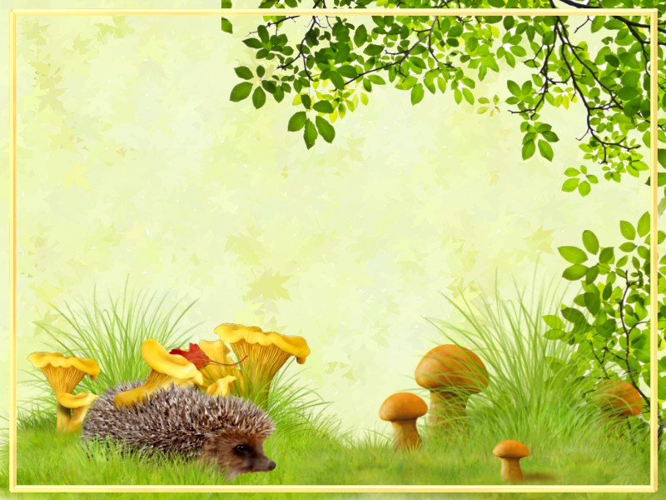
Особливості живлення, життєдіяльності та будови грибів

Slide 2
Гриби - царство живих організмів, які поєднують у собі ознаки рослин і тварин.

Slide 3

З рослинами їх зближує:
наявність добре вираженої клітинної стінки;
2) нерухомість у вегетативному стані,
3) розмноження спорами;
4) здатність до синтезу вітамінів;
5) поглинання їжі шляхом всмоктування (адсорбції)
Спільним з тваринами є:
1) гетеротрофность;
2) наявність у складі клітинної стінки хітину, характерного для зовнішнього скелета членистоногих;
3) відсутність у клітинах хлоропластів і фотосинтезуючих пігментів; 4) накопичення глікогену як запасної речовини;
5) утворення і виділення продукту метаболізму - сечовини.

Slide 4
Ці особливості будови і життєдіяльності грибів дозволяють вважати їх однією з найбільш давніх груп еукаріотних організмів, що не мають прямого еволюційної зв'язку з рослинами, як вважалося раніше. Гриби і рослини виникли незалежно від різних форм мікроорганізмів, що жили у воді.

Slide 5
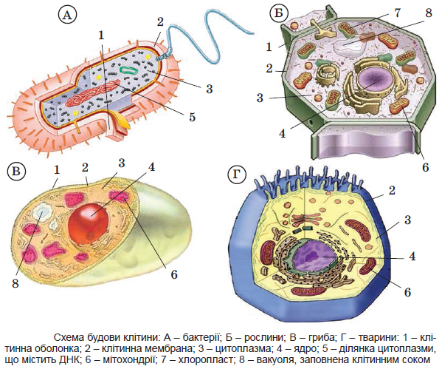

Slide 6
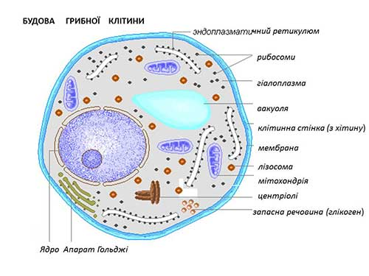

Slide 7
Характеристика | Дроб'янки | Рослини | Гриби | Тварини
Спосіб живлення | гетеротрофний або автотрофний | автотрофний | гетеротрофний | гетеротрофний
Організація спадкової інформації (наявність ядра) | прокаріоти (нема) | еукаріоти (наявне) | еукаріоти (наявне) | еукаріоти (наявне)
Клітинна оболонка | наявна (муреїн) | наявна (целюлоза) | наявна (хітин) | нема
Клітинна мембрана | наявна | наявна | наявна | наявна
Цитоплазма | наявна | наявна | наявна | наявна
Органели | мало | багато | багато | багато
Включення | волютин | крохмаль | глікоген | глікоген

Slide 8
Особливості клітини гриба:
Наявна клітинна оболонка, складається з хітину.
Клітини більшості грибів мають звичайно два ядра.
Має лізосоми для внутрішньоклітинного травлення.

Slide 9
Будова грибів.
Вегетативне тіло переважної більшості видів грибів - це міцелій, або грибниця, що складається з тонких безбарвних (іноді злегка забарвлених) ниток, або гіф, з необмеженим ростом і бічним розгалуженням.
Міцелій зазвичай диференціюється на дві функціонально різні частини: субстратний, службовець для прикріплення до субстрату, поглинання та транспортування води і розчинених у ній речовин, і повітряний, що піднімається над субстратом і утворює органи розмноження.

Slide 10
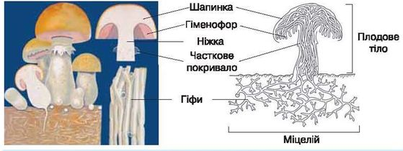
Тіло гриба = міцелій = грибниця (складається з ниток – гіф)
Гіфи грибів бувають одноклітинними з великою кількістю ядер, і багатоклітиними, або септованими, тобто розділеними перегородками – септами – на окремі клітини, містять від одного до безлічі ядер.

Slide 11
Живлення грибів
За трофічною приуроченістю до субстрату гриби поділяють на еколого-трофічні групи. У найзагальнішому випадку гриби поділяють на:
сапротрофів, паразитів, симбіотрофів.
Відомі також хижі гриби, що полюють на нематод або паразитують на них.

Slide 12
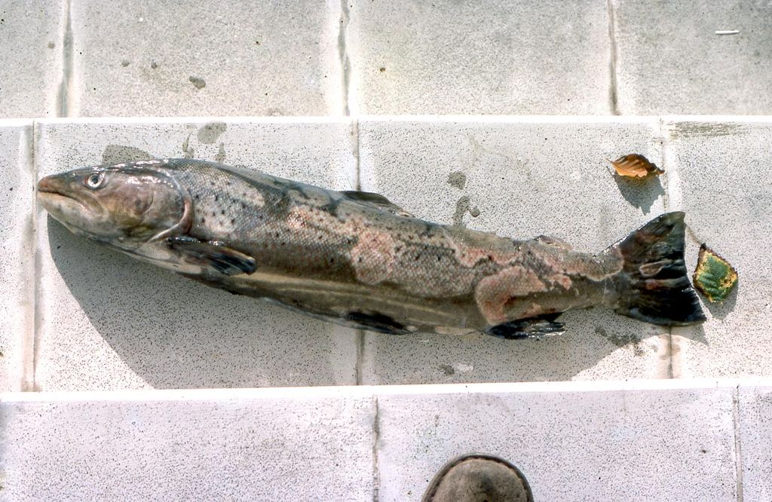
Лосось, вражений сапролеґнією паразитичною

Slide 13
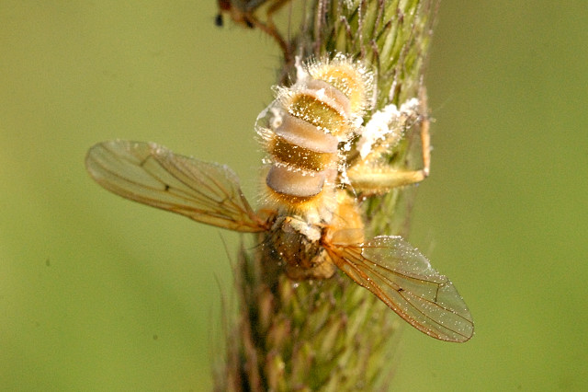
Муха, вражена паразитичним грибом ентомофторою муховою

Slide 14
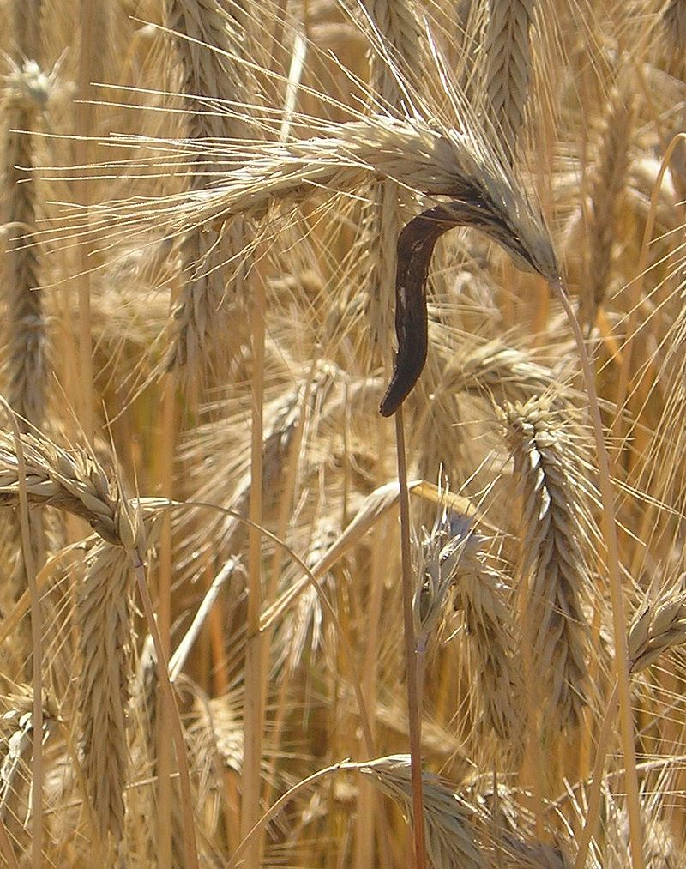
Склероцій
паразитичного гриба Ріжки пурпурові
(Claviceps purpurea) на колосках
жита

Slide 15
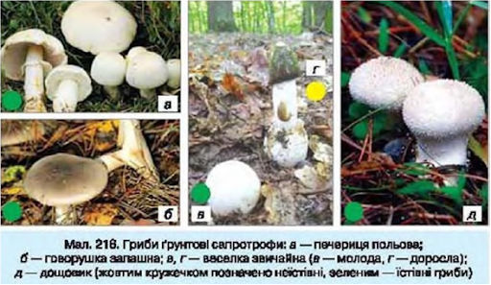

Slide 16
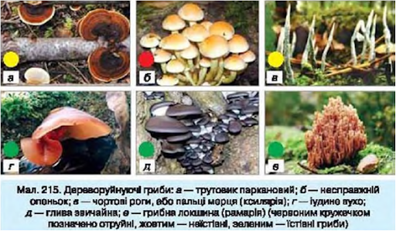

Slide 17
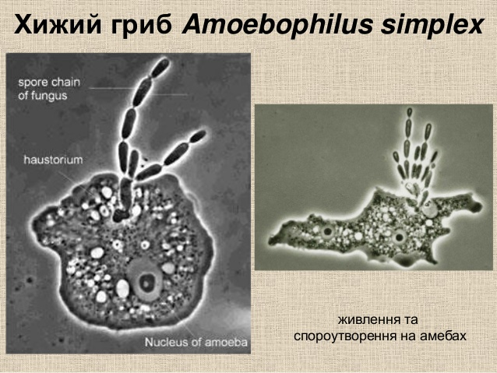

Slide 18
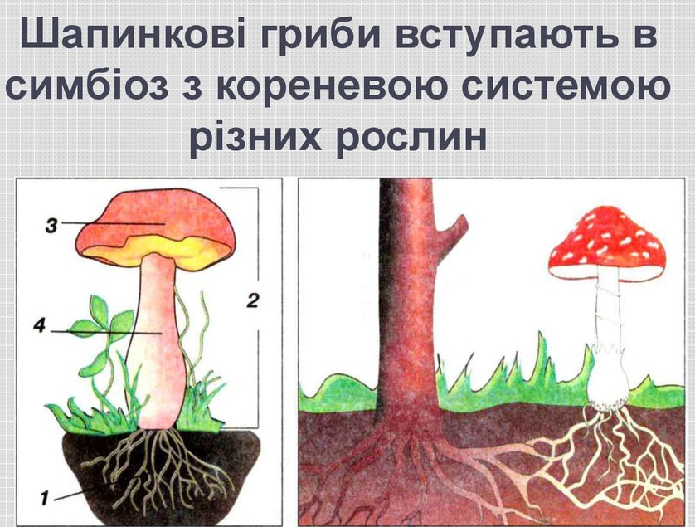

Slide 19
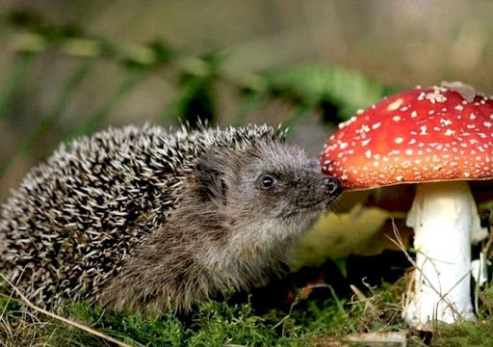
Біологія 6 клас
Презентацію підготувала вчитель хімії і біології Криворізької загальноосвітньої школи №21 Кот Т.Ю.

